Slide 1
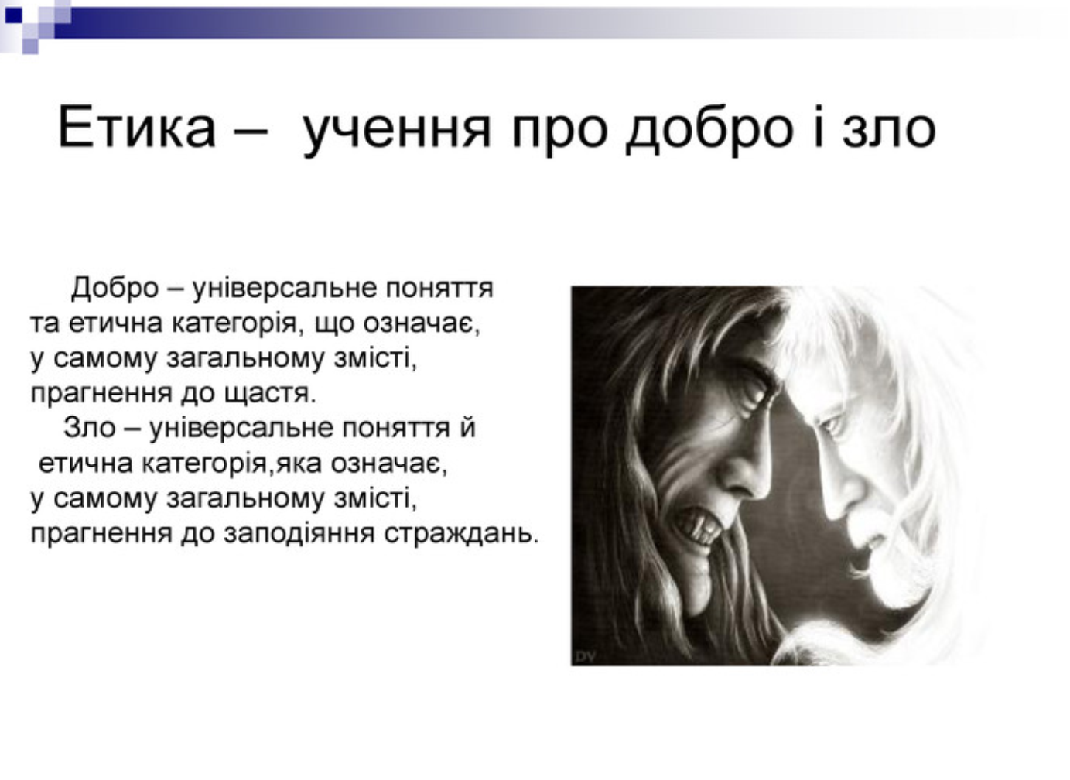

Slide 2
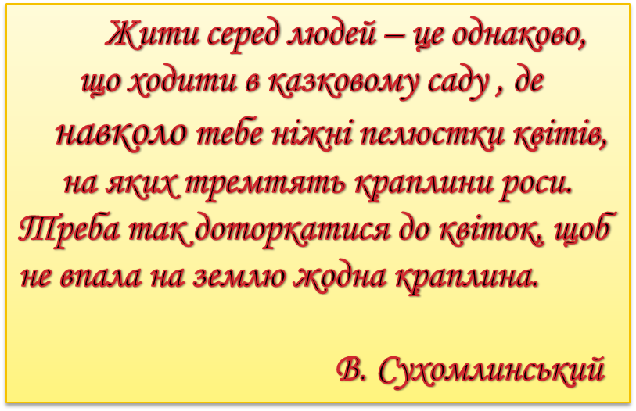
ПРОКОМЕНТУЙТЕ

Slide 3

Що означає бути моральною людиною
Все наше життя будується з цеглинок моральності, етичних понять, принципів, правил. Та все-таки найголовніший принцип етики — це «золоте» правило моральності.
«Як хочеш, щоб відносились до тебе, так і відносься до людей».

Slide 4
Епіграф: «Етична людина багато робить заради своїх друзів і заради вітчизни, навіть якщо б їй при цьому довелося втратити життя» (Аристотель).
Вислови:
«Моральність — це розум серця»
Г. Гейне.
«Життя триває лише мить; само по собі воно — ніщо; цінність його залежить від того, що вдалося зробити. Лише добро, зроблене людиною, залишається, і лише завдяки ньому життя чогось варте» Ж. Ж. Руссо.
«Єдина цінність людини полягає в її здатності зробити цей світ кращим»
Ю. Ленг, американський мислитель.

Slide 5
Поняття, яке треба вміти застосовувати:
МОРАЛЬ — норми й приписи поведінки в стосунках людей одне з одним і в суспільстві. Цінність — значущість для людини.
МОРАЛЬНІ ЦІННОСТІ В СУЧАСНОМУ СВІТІ — Добро, Справедливість, Милосердя, Любов, Дружба.
ЗАГАЛЬНОЛЮДСЬКІ ЦІННОСТІ — духовні прагнення людства, втілені в найкращих людських якостях і взаєминах, таких як добро, краса, справедливість, милосердя.
ГУМАНІЗМ — любов до людей.

Slide 6

Запам’ятайте!!!
Мораль — норми й приписи поведінки у стосунках людей одне з одним і в суспільстві.
«Мораль – це внутрішні переконання та вид суспільних відносин, спрямованих на становлення рівності в правах всіх людей у їх стремлінні до гідного і щасливого життя».
Мораль зародилася тоді, коли людина почала обмежувати себе, відмовляючись від своїх інтересів заради інших людей. Незважаючи на умови життя, люди виявляли турботу про дітей, про хворих. Учені, спираючись на археологічні розкопки, дійшли висновку, що найперші моральні правила стосувалися роботи (до неї привчали дитину з певного віку); їжі (одночасно й порівну); взаємин (між дорослими і дітьми, старшими і молодшими, чоловіками і жінками). Існували старовинні закони, заборони на виконання якихось дій під страхом смерті, табу, звичаї, традиції. Коли люди почали виявляти турботу про інших — з’явилося виховання. У родовому суспільстві вже були уявлення про те, що допустиме, а що неможливе в поведінці кожного члена суспільства залежно від того, до якої статі, до якої вікової групи він належить.

Slide 7
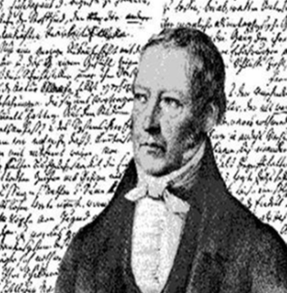
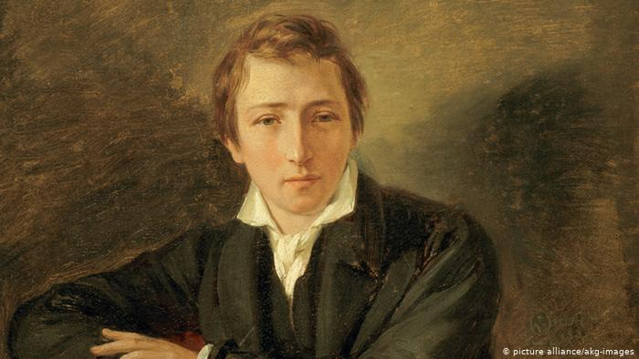
Сенс людського життя - відкривати одвічні істини добра, милосердя, справедливості, подаровані богом.
На доказ цієї думки наводять чимало прикладів утілення моральної мудрості в різних народів, що не втратили свого значення й нині, а також життя подвижників, пророків, святих, Сина Божого Ісуса Христа, призначенням яких було вказати шлях морального вдосконалення.
«Мораль – це форма суспільної свідомості, сукупність усвідомлюваних людьми приписів, правил поведінки»
Георг Гегель.
«Моральність — це розум серця»
Г. Гейне.
«ЛЮБИ БЛИЖНЬОГО. ЯК САМОГО СЕБЕ» (Закон Господа, Новий Заповіт)

Slide 8
Прочитайте поданий нижче текст та поміркуйте. - З якою моральною нормою пов’язано традицію «страшних» написів у найдавніших книжках? - Як пов’язані мораль, звичаї та традиції?
ХАЙ ТОЧИТЬ ЙОГО НЕВСИПУЩИЙ ЧЕРВ’ЯК
Ще й досі дехто переконаний, що вкрасти книжку чи не повернути її господарю - не гріх. Через це з давніх часів було вироблено особливі заходи проти книгокрадіїв. Колись у бібліотеках Західної Європи найцінніші книги приковували до їхніх місць ланцюгами. Та одним з найцікавіших заходів проти цього зла був засіб, який широко практикувався на Україні.
На полях книги чи на початку її писалося міцне закляття або й лайка до того, хто захотів би книжку привласнити. У давні часи такий спосіб виявлявся ефективним. Ось зразки таких написів: «Хто хотів би цю книжку віддалити з цього місця, той буде мати зі мною справу перед Божим судом», «Хай ця книга перебуває в цій церкві вічно, а хто їі візьме, хай буде проклятий, хай буде засуджений на невгасимий вогонь і хай точить його невсипущий черв’як». На одному рукописі 18 століття стояв навіть такий двовірш:
Хто би мав сю книгу вкрасти,
Тому сім літ свині пасти.
Незважаючи на такі закляття, книги все-таки крали: нові їх власники, щоб зняти з себе закляття, старанно вишкрібали чи виривали «страшні» написи.

Slide 9

ЯК ЗБЕРІГАЮТЬСЯ
МОРАЛЬНІ ЦІННОСТІ СУСПІЛЬСТВА
Найповнішою скарбницею морального досвіду кожного народу є його мова. З-поміж перших слів, засвоєних людиною, чимало моральних: добре, чемний, неслухняний...
Моральні цінності — це моральні норми, принципи, ідеали, які людина вважає для себе значущими й важливими у своєму ставленні до інших людей.
Моральні цінності в сучасному житті:
* Добро
* Справедливість,
* Милосердя
* Любов
* Дружба
* Доброзичливість.
Основні функції моралі:
* гуманізуюча;
* регулятивна;
* виховна;
* пізнавальна;
* комунікативна.

Slide 10







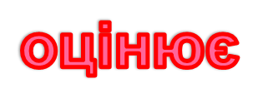
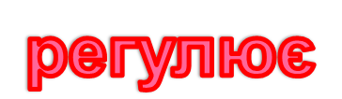


Slide 11
Збереження моральних цінностей людства
мова
прислів’я, приказки
казки
літературні твори
звичаї та традиції
релігійні книги
закони

Slide 12
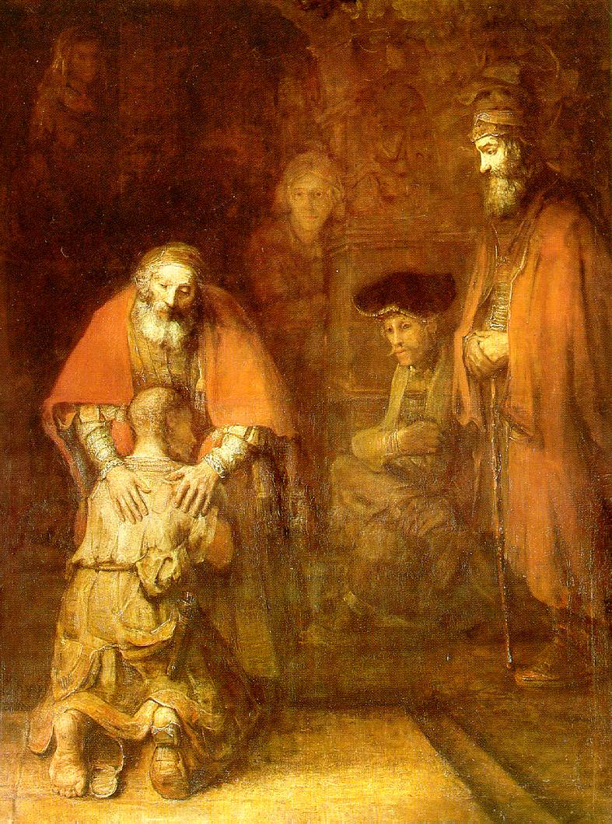
«Повернення блудного сина» — відоме полотно Рембрандта за сюжетом притчі із Нового Заповіту.
У батька було два сини. Молодший зажадав частину своєї спадщини. Отримавши легкі гроші, він поїхав дивитися світ і насолоджуватися життям. Гулянки, карткові ігри, море випивки. Але гроші швидко розтанули. Далі - голод, холод, приниження. Найнявся свинопасом. Щоб їсти їжу свиней. Але це життя виявилася настільки впроголодь, що син зрозумів. Єдиний вихід - повернутися до батька. І попроситися до нього в працівники. Адже вони більш ситі, ніж він, його рідний син. І ось він біля рідної домівки. Зустрічається зі своїм батьком.
Саме цей момент притчі багато художників вибирали для своїх картин. Але робота Рембрандта абсолютно не схожа на роботи його сучасників.
Рембрандт розуміє: вся здобута слава, марнославство – «гонитва за вітром». На картині добре видно, що внутрішнє світло, що виходить з батьківської постаті, затьмарює яскравий блиск золотих прикрас, смолоскипів та свічок.
Картина втілює вічні цінності: віру, батьківську любов, надія, совість, милосердя, справедливість, всепрощення.

Slide 13
Уміння прощати – властивість сильних. (М. Ганді)
Найвеличніше... в людині - милосердя і прощення. (А. Дюма)
Якщо зумієш зробити правильні висновки про себе, значить ти мудрий (Сент-Екзюпірі).
Прокинувся уранці, умився, привів себе до ладу – й одразу упорядкуй свою планету.
(Сент-Екзюпері)
Бачить одне лиш серце. Найголовнішого очима не побачиш. (Сент-Екзюпері)

Slide 14

Неповторний та самобутній етикет має і український народ. До числа найпоширеніших, найвідоміших моральних уявлень українців належать повага до старших, любов до рідної землі, гостинність, працелюбність
Для українців цінністю споконвіку була рідна земля, Батьківщина. Вона для нас – матінка, годувальниця. Шанувати її треба так само, як і рідну неньку:
- “Матір не купити, не заслужити ”.
Земля позначалася святістю й недоторканістю, її не дозво-лялося ображати, сварити, проклинати чи то навіть бити лозиною, товкти ногою. Казали:
«Не бий землі — не дасть хліба».
Відповідно й хліб шанувався як святиня:
- якщо в часі обіду кусник хлібчика випав з рук, його належало підняти й поцілувати.

Slide 15
МОРАЛЬНІ ЦІННОСТІ СУСПІЛЬСТВА
СОВІСТЬ – це внутрішній сторож, що діє зсередини душі, який нагадує про відповідальність, яку людина несе перед іншими і перед самим собою.
СОВІСТЬ – не дає спокою, спонукає корегувати свої вчинки адекватно до цінностей, які існують у суспільстві.
ДОБРО – це хороша, корисна справа, яка зроблена не заради власної вигоди, а для блага іншої людини. Добро – це духовне відчуття.
ВІРА – упевненість у чомусь, у комусь, у здійсненні чого-небудь. Упевненість у позитивних якостях кого-небудь, у правильності, розумності чиєїсь поведінки.

Slide 16
МОРАЛЬНІ ЦІННОСТІ СУСПІЛЬСТВА
Передусім шанувалося почуття любові до батьків.
Ця етична вимога, що відповідала Божій заповіді «Шануй вітця твого і матір твою», втілювалося в народних прислів'ях та приказках:
«Хто мамку зневажає, того Бог карає»;
«Хто не слухає неньку, послухає біду»;
«За мамині сльози — Бог долю зморозе»;
«За маму і тата — тяжка розплата»;
Моральним обов'язком дітей була допомога батькам по господарству, догляд за ними у разі хвороби, немічності, вияв повсякчасної уваги, шани й турботи.
До найбільших цінностей нашого народу споконвіку належить і мова. Цю моральну норму втілює прислів`я:
- “Хто своєї мови цурається, той сам себе стидається ”.
Чи не найбільшою чеснотою українці завжди вважали працелюбність. Цю рису прагнули змалку прищепити дітям. За ставленням до праці оцінювали моральні якості людини. Дітей змалку привчали вітатися із старшими під час зустрічі, навіть якщо людина незнайома. Цей звичай і досі живе в українських селах та містечках.

Slide 17
МОРАЛЬНІ ЦІННОСТІ УКРАЇНСЬКОГО СУСПІЛЬСТВА
Морально-етичні засади українських культурних традицій завжди втримували український народ на щаблі високої духовності й надавали йому снаги в найважчих випробуваннях фізичного, духовного і морального ґатунку.
Морально-етичні норми пов'язувались з естетичними уподобаннями, бо мораль була невіддільною від краси душевної й краси в побуті.

Slide 18
Висновки:
Моральні цінності людства здавна становили основу законів.
Сучасні закони найвищою цінністю визначають життя. Вони ґрунтуються насамперед на таких цінностях, як свобода, рівність, справедливість.
Сучасні закони визначають як злочин вбивство, крадіжку, приниження честі й гідності людини та багато інших проявів порушення моральних норм.
Цінності, в які ми віримо і яких дотримуємося, є своєрідним компасом у прийнятті рішень, отже, вони впливають на наші думки, дії і поведінку.
Цінності формують характер людини, її особисті якості, мораль і ставлення до світу, отже – визначають її долю.
Вищі цінності, які виробило людство впродовж всієї історії, називають духовними (моральними), справжніми, універсальними або загальнолюдськими.

Slide 19
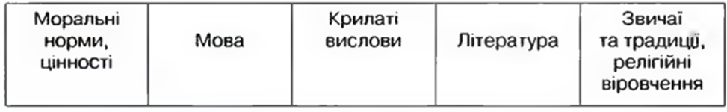
ДОМАШНЄ ЗАВДАННЯ
ЗАПОВНІТЬ ТАБЛИЦЮ. Для цього оберіть 2 -3 моральні норми або цінності та покажіть на прикладах, як їх утілено в різних джерелах морального досвіду.
Таблиця «Джерела морального досвіду»

